Slide 1
Tarjeta de red (NIC)
El puente esencial entre el sistema y la red.
Certificado de Profesionalidad IFCT0209

Slide 2
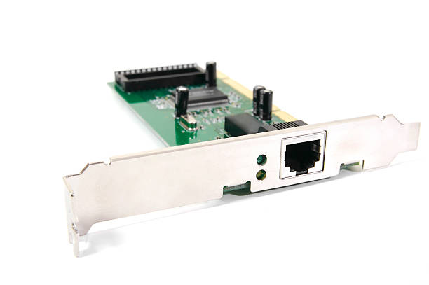
Fundamentos de hardware
Entendiendo la anatomía física de la NIC (Network Interface Card)

Slide 3
¿Qué es una NIC?
Definición Técnica
Identidad Única
Es un componente de hardware que permite la comunicación entre un ordenador y otros dispositivos dentro de una red informática, operando en las capas 1 y 2 del modelo OSI.(Cableado)
Cada tarjeta posee una dirección física única grabada en su memoria ROM, conocida como dirección MAC (Media Access Control), esencial para el direccionamiento a nivel de enlace.

Slide 4
Anatomía de la Tarjeta
Controlador: Procesa las tramas de datos.
Puerto RJ-45: Punto de conexión física para cable UTP.
Interfaz de Bus: Conexión a la placa base (PCIe).
Indicadores LED: Muestran estado de enlace y actividad.

Slide 5

Evolución del Bus
ISA / PCI
PCI Express (x1)
Integrada (On-board)
Buses antiguos con transmisión en paralelo. Limitados por bajas tasas de transferencia y latencia compartida.
El estándar actual. Utiliza transmisión en serie de alta velocidad con canales dedicados (Lanes) punto a punto.
Implementada directamente en el PCB de la placa base, gestionada por el Chipset (Southbridge/PCH)

Slide 6
Conectividad y Redes
Integración en el entorno microinformático y diagnóstico básico

Slide 7
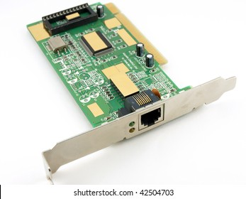
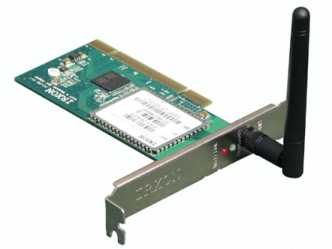
Tipos de
Conexión
Ethernet (Cableada) Máxima estabilidad y baja latencia.Ideal para servidores y puestos de trabajo fijos.
(y para jugar)
Wi-Fi (Inalámbrica)
Movilidad y flexibilidad. Estándares modernos (Wi-Fi 6) alcanzan velocidades Gigabit con menor interferencia.

Slide 8
La Identidad de Red
"La dirección MAC es el DNI físico de tu hardware; mientras que la IP es el código postal de tu ubicación actual en la red."
MAC: Identificador permanente a nivel de hardware.
IP: Dirección lógica asignada por la red.

Slide 9
Funciones Técnicas Avanzadas
Full Duplex: Capacidad de enviar y recibir datos simultáneamente sin colisiones.
Wake-on-LAN (WoL): Protocolo que permite encender el PC de forma remota mediante un paquete mágico.
Auto-MDIX: Detección automática del tipo de cable (directo o cruzado) para eliminar errores de conexión.
VLAN Tagging: Capacidad para identificar tramas de diferentes redes virtuales (Estándar 802.1Q).

Slide 10
Estándares de Velocidad Ethernet
La velocidad depende del controlador y del tipo de cableado (Cat 5e, 6, 6a).
10 Mbps — Ethernet
100 Mbps — Fast Ethernet
1000 Mbps — Gigabit Ethernet
2.5 / 5 / 10 Gbps — Estándares modernos para redes de alto rendimiento

Slide 11
Diagnóstico Básico
Windows: ipconfig /all
Linux: ip a o ifconfig

